Slide 1
Boxplot (Kastenschaubild)

Slide 2
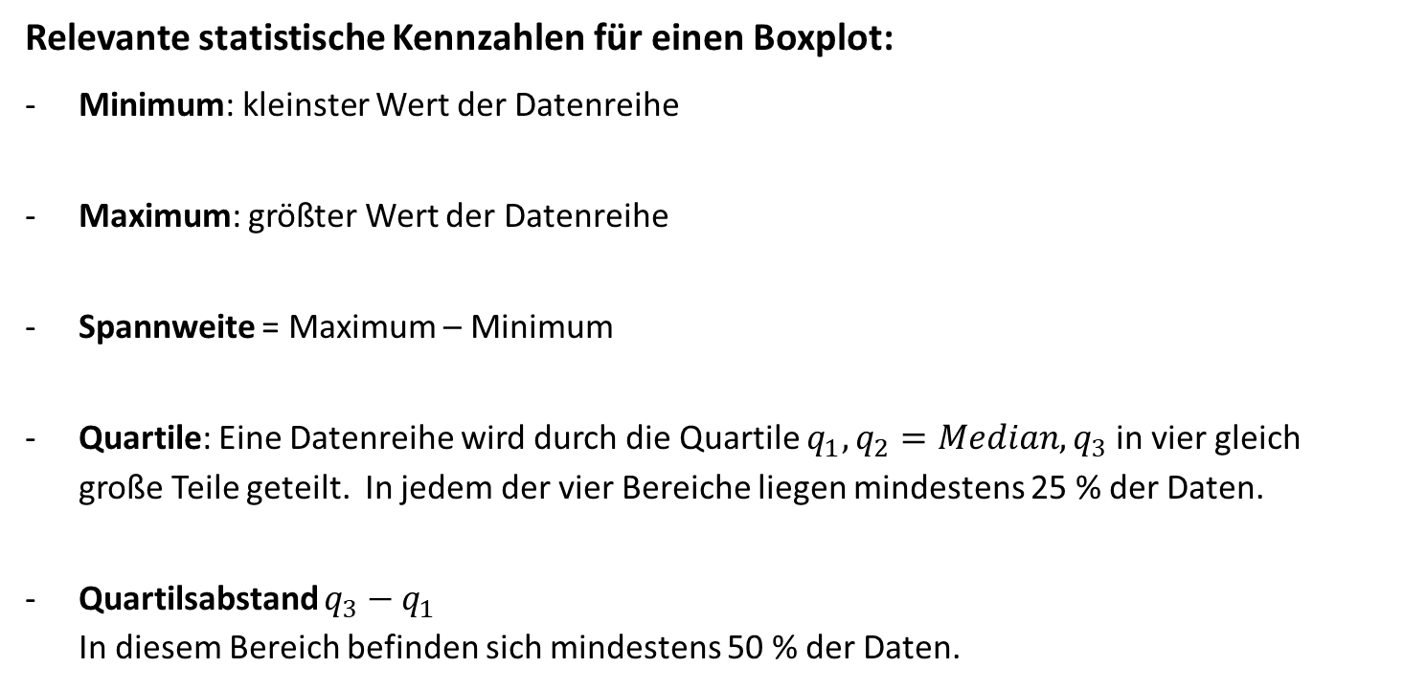
Boxplot (Kastenschaubild)
Relevante statistische Kennzahlen für einen Boxplot:
Minimum: kleinster Wert der Datenreihe
Maximum: größter Wert der Datenreihe
Spannweite = Maximum – Minimum
Quartile: Eine Datenreihe wird durch die Quartile $q_{1}, q_{2}=Median,q_{3}$ in vier gleich große Teile geteilt. In jedem der vier Bereiche liegen mindestens 25 % der Daten.
Quartilsabstand $q_{3}−q_{1}$
In diesem Bereich befinden sich mindestens 50 % der Daten.

Slide 3
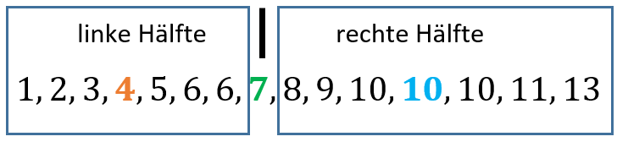
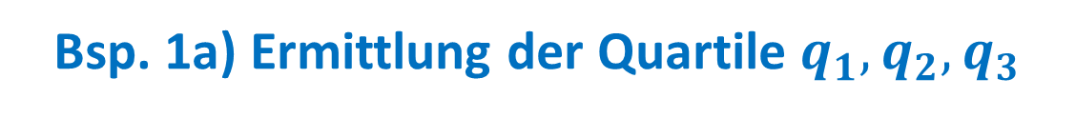
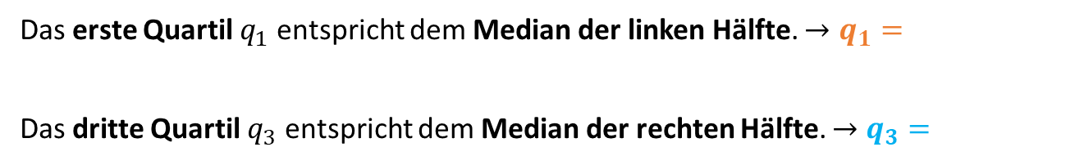
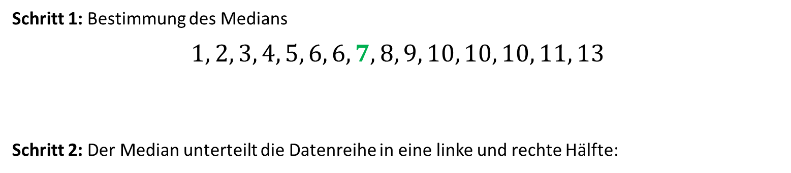
Bsp. 1a) Ermittlung der Quartile $q_{1}, q_{2}, q_{3}$
Voraussetzung: Datenreihe ist geordnet
Schritt 1: Bestimmung des Medians
$$1, 2, 3, 4, 5, 6, 6, 7, 8, 9, 10, 10, 10, 11, 13$$
Schritt 2: Der Median unterteilt die Datenreihe in eine linke und rechte Hälfte:
Das erste Quartil $q_{1}$ entspricht dem Median der linken Hälfte. $→q_{1}=$
Das dritte Quartil $q_{3}$ entspricht dem Median der rechten Hälfte. $→q_{3}=$

Slide 4
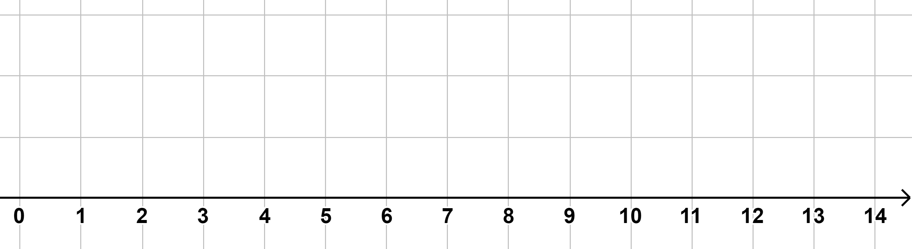
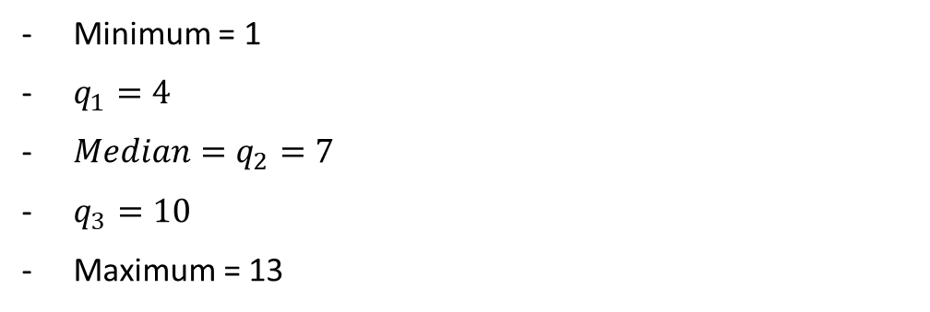
Bsp. 1b) Darstellung mit Hilfe eines Boxplots
$$1, 2, 3, 4, 5, 6, 6, 7, 8, 9, 10, 10, 10, 11, 13$$
mind. 25 % der Werte
mind. 25 % der Werte
mind. 25 % der Werte
mind. 25 % der Werte
Minimum = 1
$q_{1}=4$
$Median=q_{2}=7$
$q_{3}=10$
Maximum = 13
Bemerkung 1: In einigen Lehrbüchern wird statt mind. 25 % auch ca. 25 % geschrieben.
Bemerkung 3: Absolute Häufigkeiten können bei einem Boxplot NICHT herausgelesen werden.
Bemerkung 2: In jedem Bereich liegen stets mindestens 25 % der Werte. Es ist nicht möglich, dass in einem Bereich weniger als 25 % sind.

Slide 5
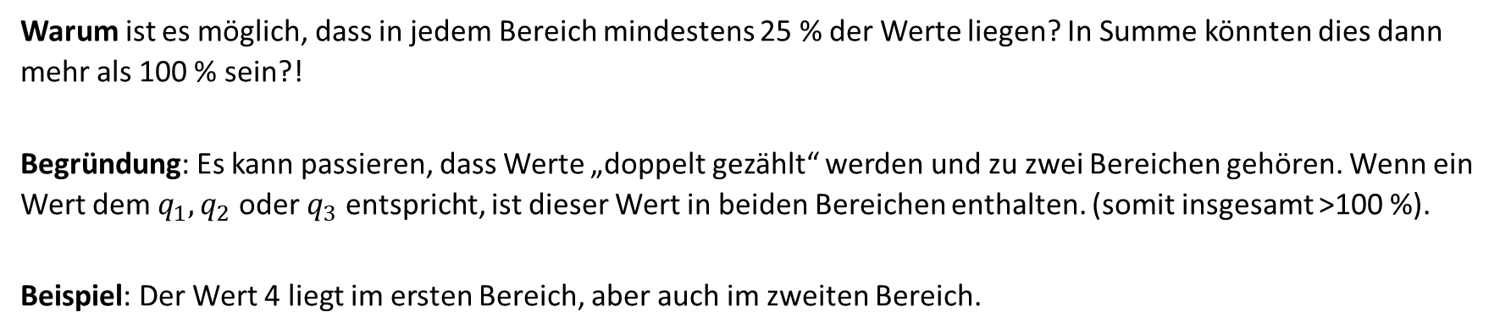
$$1, 2, 3, 4, 5, 6, 6, 7, 8, 9, 10, 10, 10, 11, 13$$
mind. 25 % der Werte
mind. 25 % der Werte
mind. 25 % der Werte
mind. 25 % der Werte
Warum ist es möglich, dass in jedem Bereich mindestens 25 % der Werte liegen? In Summe könnten dies dann mehr als 100 % sein?!
Begründung: Es kann passieren, dass Werte „doppelt gezählt“ werden und zu zwei Bereichen gehören. Wenn ein Wert dem $q_{1}, q_{2}$oder $q_{3}$ entspricht, ist dieser Wert in beiden Bereichen enthalten. (somit insgesamt >100 %).
Beispiel: Der Wert 4 liegt im ersten Bereich, aber auch im zweiten Bereich.

Slide 6
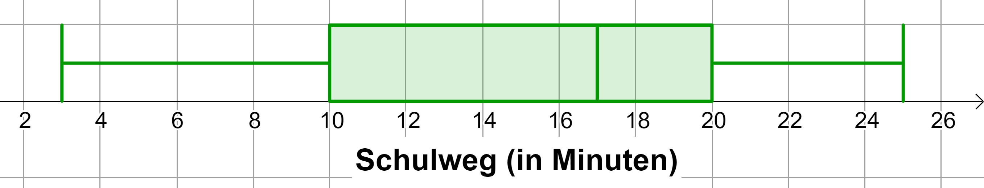
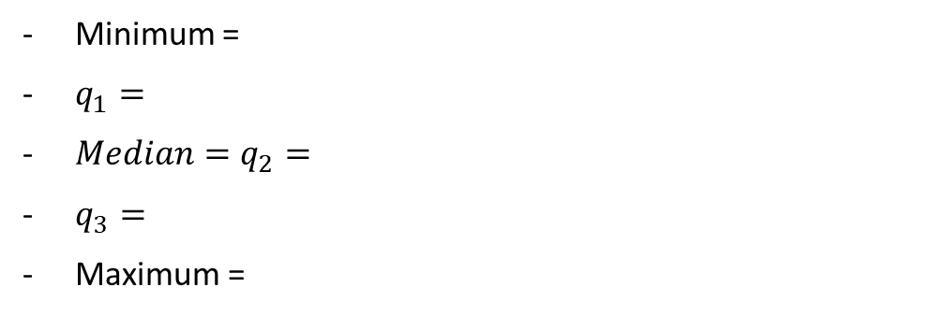
Bsp. 2) Der Boxplot veranschaulicht die Dauer des Schulweges der Schülerinnen und Schüler einer Gymnasiums-Klasse.
Lies alle statistischen Kennzahlen ab.
Berechne den Quartilsabstand und interpretiere diesen Wert im gegebenen Kontext.
Minimum =
$q_{1}=$
$Median=q_{2}=$
$q_{3}=$
Maximum =

Slide 7
Bsp. 2) Der Boxplot veranschaulicht die Dauer des Schulweges der Schülerinnen und Schüler einer Gymnasiums-Klasse.
Vervollständige den Lückentext:
(i) _____________________ Prozent der Schülerinnen und Schüler benötigen maximal 17 Minuten, um in die Schule zu kommen.
(ii) _____________________ Prozent der Schülerinnen und Schüler benötigen mindestens 10 Minuten auf ihrem Schulweg.
(iii) _____________________ Prozent der Schülerinnen und Schüler benötigen maximal 10 Minuten auf ihrem Schulweg.
Wie viele Schülerinnen und Schüler benötigen mindestens 20 Minuten für ihren Schulweg. Begründe deine Antwort.

Slide 8
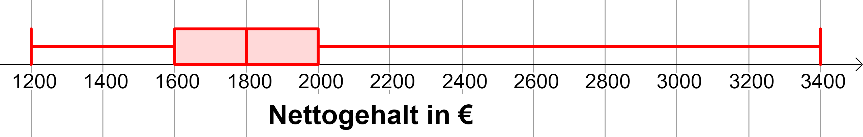
Bsp. 3) Der Boxplot veranschaulicht das Nettogehalt von Arbeiterinnen und Arbeitern einer Firma.
Interpretiere den Boxplot. Ist das Gehalt unter den Arbeiterinnen und Arbeitern gerecht aufgeteilt? Falls nein: woran könnte dies liegen?
Wie viel € verdienen mindestens 75 % aller Arbeiterinnen und Arbeitern?

Slide 9
Bsp. 3) Der Boxplot veranschaulicht das Nettogehalt von Arbeiterinnen und Arbeitern einer Firma.
Verdienen mehr ArbeiterInnen weniger als 1800 € oder mehr als 2000 €. Begründe.

Slide 10
Bsp. 3) Der Boxplot veranschaulicht das Nettogehalt von Arbeiterinnen und Arbeitern einer Firma.
Kreuze die beiden richtigen Antworten an.
Es gibt eine/n ArbeiterIn, der/die weniger als 1200 € verdient. | O
Mindestens 50 % der ArbeiterInnen verdienen mindestens 1800 €. | O
Der Quartilsabstand ist größer als die Spannweite. | O
Mindestens 75 % der ArbeiterInnen verdienen maximal 1600 €. | O
Es gibt mindestens eine Person, die 3400 € verdient. | O

Slide 11
Bsp. 4) Gib alle Kennzahlen an, die du aus einem Boxplot bestimmen kannst. Welche Kennzahlen kennst du, die du nicht aus einem Boxplot herauslesen kannst?

